Slide 1

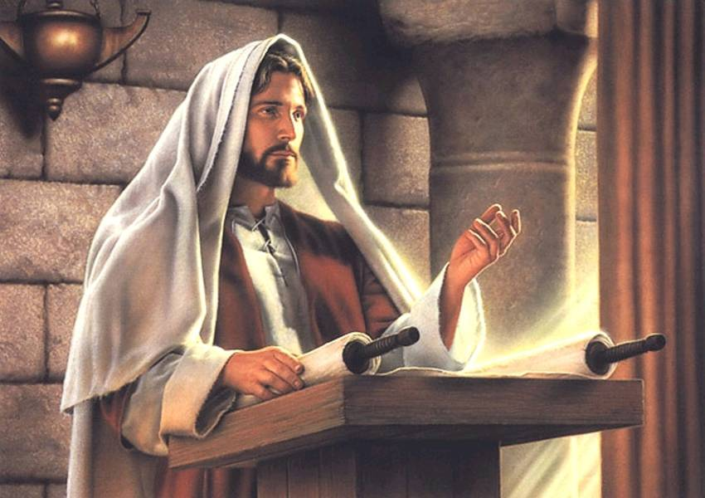
Proroštvo i apokaliptika
Filozofsko-teološki institut DI Studij filozofije i teologije ak. g. 2025./26. ECTS 6 ponedjeljkom i srijedom u 10:15
Anketa o znanju 1 Uvod i Veliki proroci
Notes:
<number>

Slide 2
Anketa o znanju 1
Uvod i Veliki proroci

Slide 3
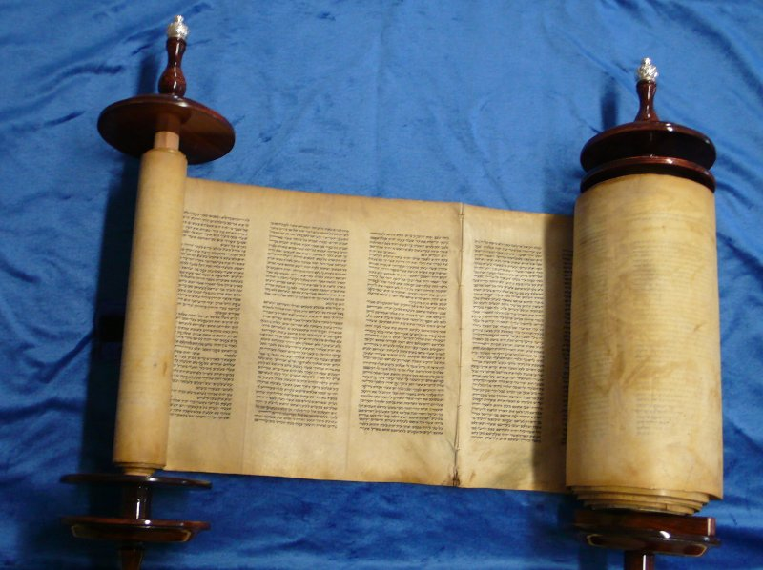
Pitanja i odgovori
Koliko je redovitih hebrejskih izraza koji označuju proroka odnosno vidioca?
Tri (nabi, ro'e, hoze)
Što u LXX znači grčka riječ ψευδοπροφήτης?
Lažni prorok
O čemu govori puna tzv. Proročka formula u Bibliji?
O dolasku Riječi Gospodnje
Kako glasi Glasnička formula koja obilježava proročke tekstove?
Ovako govori Gospodin

Slide 4
Koji su likovi u Petoknjižju označeni kao proroci?
Abraham, Mirjam, Mojsije
Nabrojite tri osobe iz Povijesnih knjiga koje imaju titulu proroka?
Npr. Samuel, Ilija, Elizej, Natadn, Gad, Ahija...
Koji veliki prorok dolazi iz Spisa u Hebrejskoj Bibliji?
Daniel
Uz kojeg se proroka vežu knjiga proroka Baruha i Tužaljke?
Uz Jeremiju
Koja je proročka knjiga deuterokanonska?
Baruh

Slide 5
Koliko ima Malih proroka?
12
Što je prva proročka zadaća u Bibliji prema izvještaju u Post 20?
Zagovorna molitva
Uz koji je središnji događaj vezan nastup proročice Mirjam?
Prijelaz preko Crvenog mora
Gdje je Izaija doživio Božji poziv?
U Hramu
Prema Izaijinu priznanju u Iz 6 tko sve ima nečiste usne?
I prorok i narod

Slide 6
Koja dva osnovna glagola u Iz 6 označavaju autentično Božje zvanje?
Poslati, ići
Na koje se organe odnosi Izaijino proročko djelovanje prema Božjoj zapovijedi u Iz 6?
Oči, uši, srce
Koja poglavlja u knjizi obuhvaća Deuteroizaija?
Iz 40-55
Tko u Izaijinoj pjesmi u Iz 14 dobiva ima Lucifer?
Babilonski kralj
Koji zahtjev iz Izaijine knjige definira djelovanje Ivana Krstitelja?
Pripravite put Gospodinu

Slide 7
Kojom se Izaijinom rečenicom Isus služi u Nazaretu da definira Mesiju?
Gospodin me je pomazao
Prema izvještaju o zvanju što je Bog učinio s Jeremijom u majčinoj utrobi?
Posvetio ga (i postavio za proroka)
Kako Bog daje svoje riječi Jeremiji u Jr 1?
Pruža ruku
Prema Božjem poslanju u Jr 1 kojem je narodu Jeremija prorok?
Svim narodima
Prema izvještaju o njegovu zvanju što treba Jeremija govoriti?
Ono što mu Bog zapovijedi

Slide 8
Koje riječi iz Jr 31,31 određuju strukturu cijele Biblije?
Novi Savez
Prema proroštvu o novom Savezu kamo Bog upisuje Zakon?
Srce
Koja je svrha pisanja Jeremijine knjige prema Božjim riječima u Jr 36?
Obraćenje
Zašto kralj spaljuje Jeremijinu knjigu?
Zbog proroštva o propasti
Koja ključna tema povezuje Knjigu proroka Ezekiela u jednu cjelinu i ponavlja se sedam puta?
Ruka Jahvina

Slide 9
Zašto je prema opisu u Ez 3 prorok otišao k izgnanicima?
Bog mu je zapovijedio
Kako Bog redovito oslovljava Ezekiela?
Sine čovječji
Tko su buntovni pogani u Božjim očima prema opisu u Ez 2?
Izraelci
Kome Bog govori u prvom dijelu, a kome u drugom dijelu Ez 34?
Proroku, pa ovcama
Koji biblijski motiv svrstava Daniela uz Makabejce?
Grozota pustoši

Slide 10
Na kojemu su jeziku izvještaji o Danielu u Dn 13 i Dn 14?
Na grčkom
Prema spletki Danielovih neprijatelja kome se jedino smiju upućivati molbe?
Kralju
S kojim se redovitim ljudskim iskustvom uspoređuje uskrsnuće u Danielovu proroštvu u Dn 12?
Buđenje

Slide 11
Ocjene
40-44 boda – odličan (5)
33-39 bodova – vrlo dobar (4)
23-32 boda – dobar (3)
22 boda – dovoljan (2)

